Slide 1


基于MicroBlaze的
嵌入式计算器显屏实现
小组成员：张禹阳 杨博文
2025.05.27

Slide 2
1
项目概述
2
系统架构图
CONTENTS
3
核心算法设计
4
关键问题克服与总结
2
Notes:
我将围绕项目的背景挑战,项目概述,项目创新点以及项目成果四个方面介绍我们的项目

Slide 3

项目概述
/01
Project Overview
Notes:
首先是项目的背景

Slide 4
核心功能
功能展示
实时数学表达式回显、解析与计算，支持：
四则运算
括号
负数
小数

Slide 5
系统架构
/02
System Structure
Notes:
首先是项目的背景

Slide 6
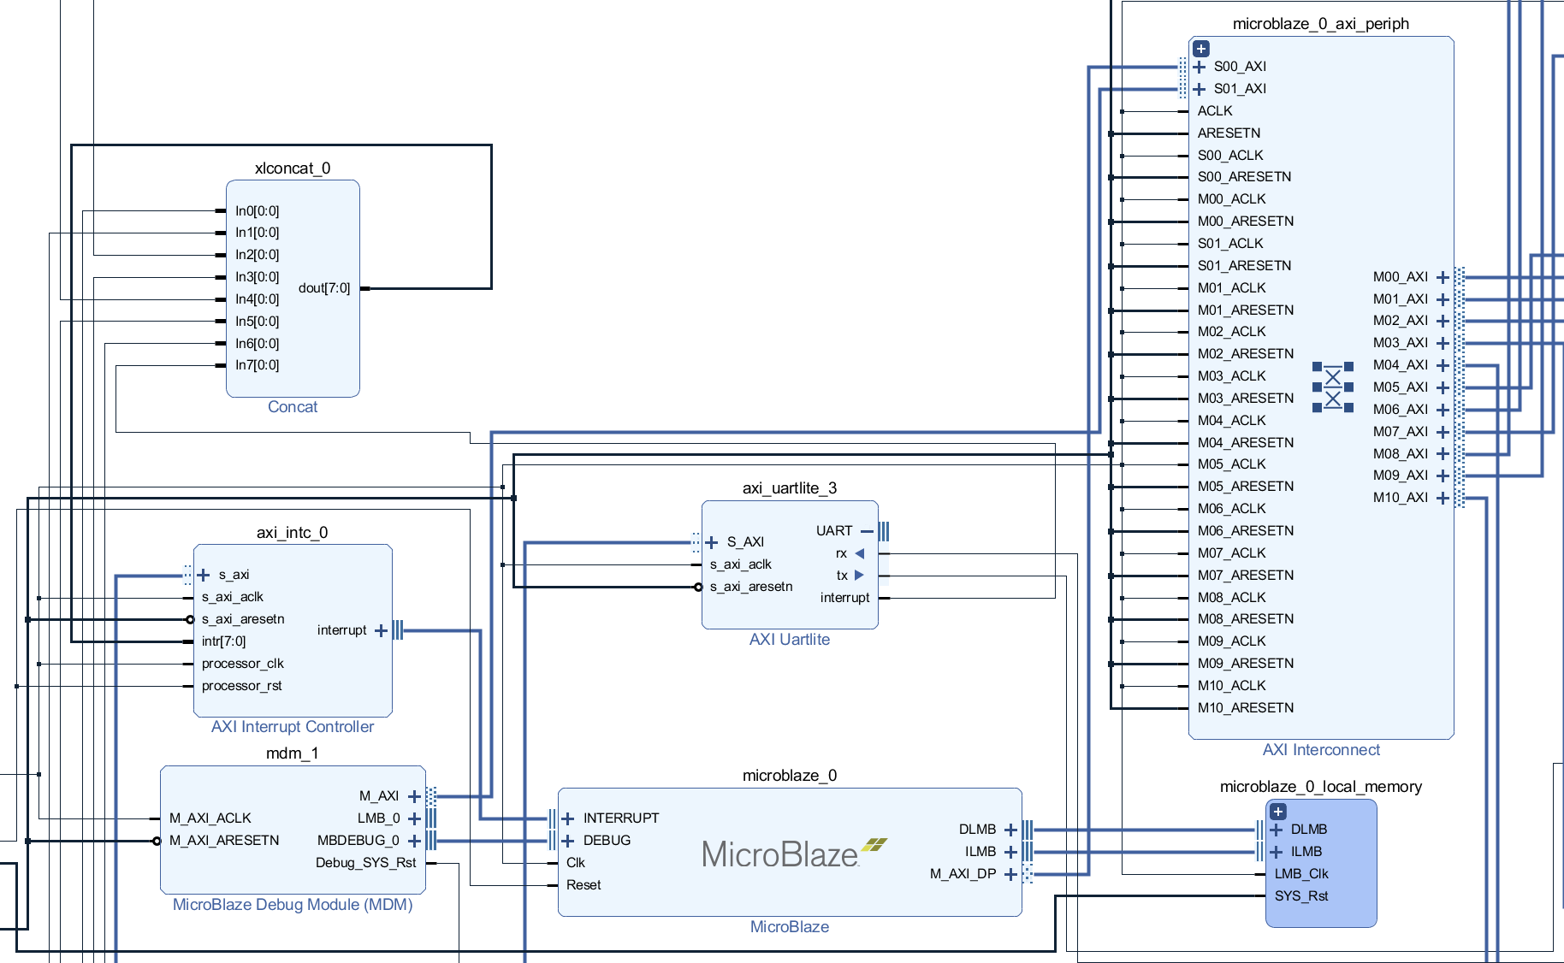
硬件平台
Nexys 4DDR + MicroBlaze
添加 AXI_UART_3 与串口屏进行通信
分配引脚到RX & TX寄存器
添加 AXI_UART_3 中断作为 AXI_INTC_0 中断源

Slide 7
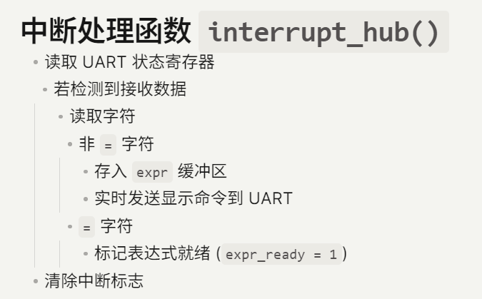
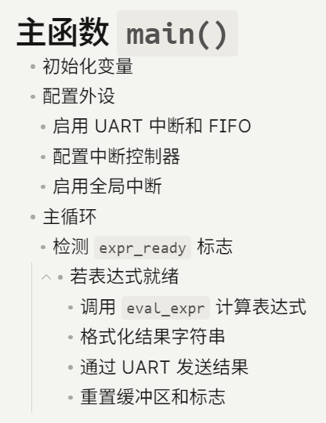
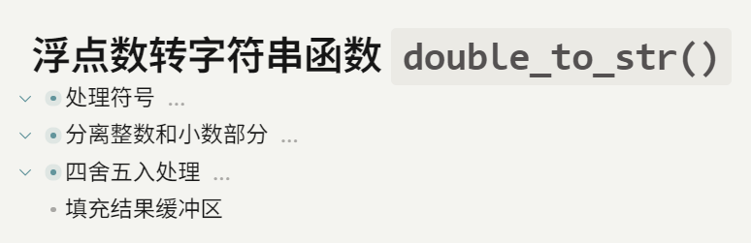
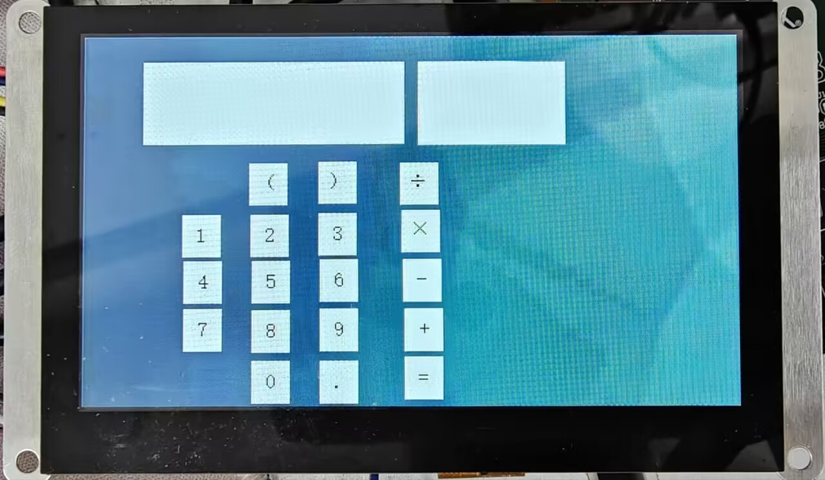
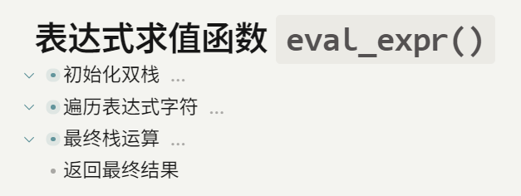
软件流程
点击串口屏产生中断
设置expr_ready

Slide 8
核心功能设计
/03
Design of Core Features
Notes:
首先是项目的背景

Slide 9
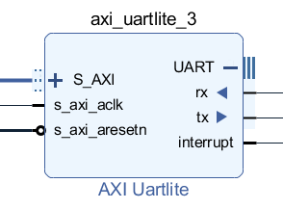
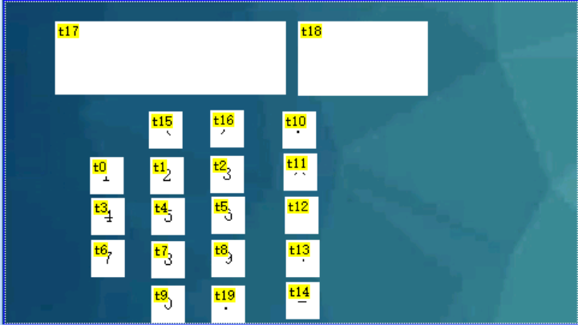
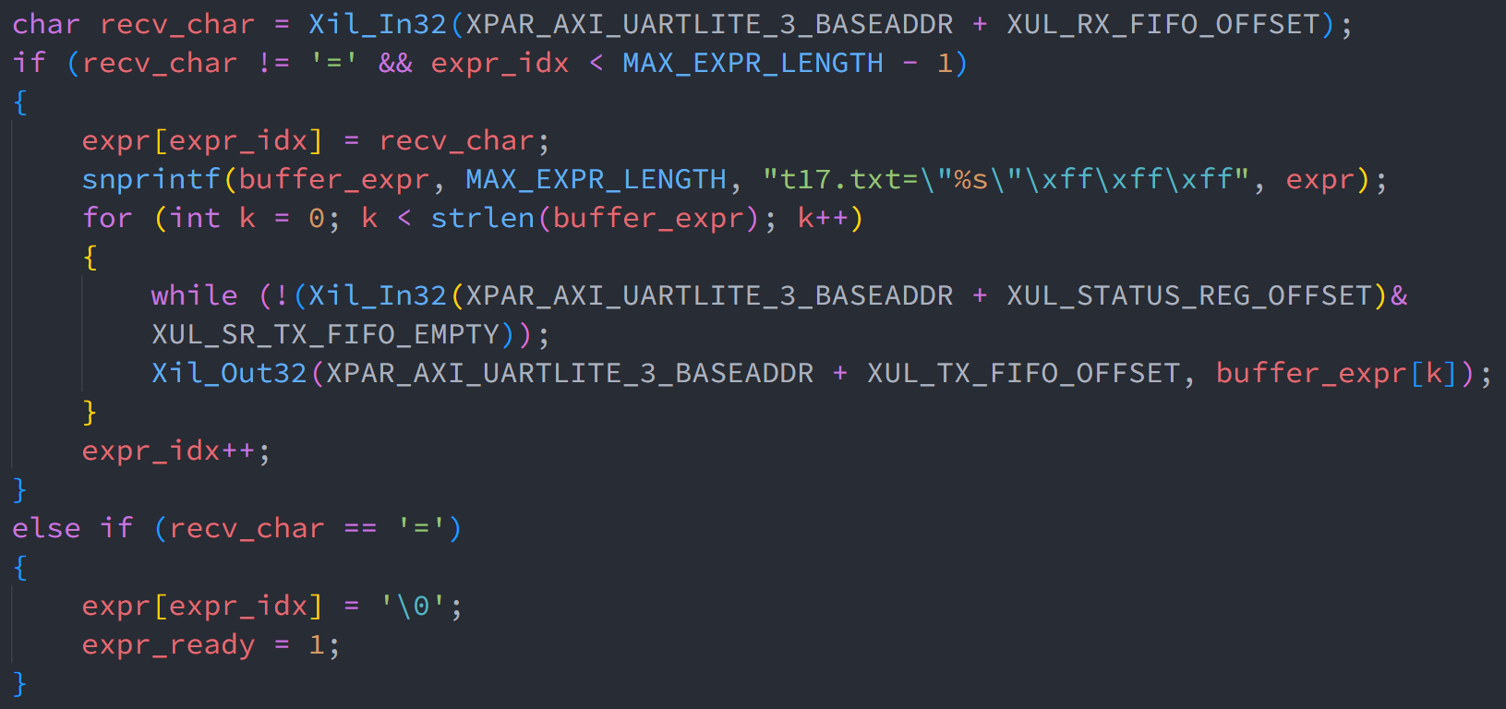
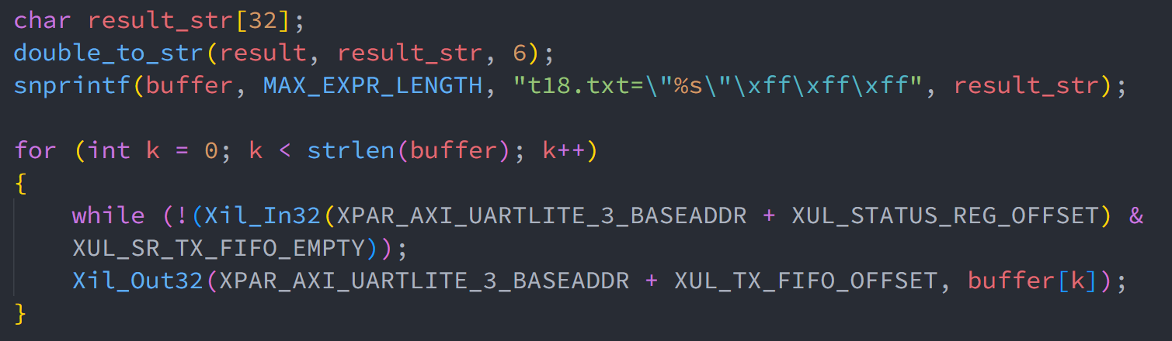
硬件交互实现
接收后通过uart通信实时回显
计算完成后将结果回显
点击事件向PC端发送按键对应的ASCII码值
串口屏文本控件显示计算器的基本输入端：
数字
符号

Slide 10
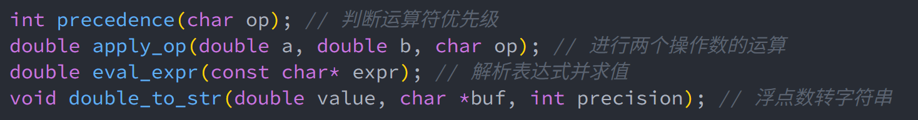

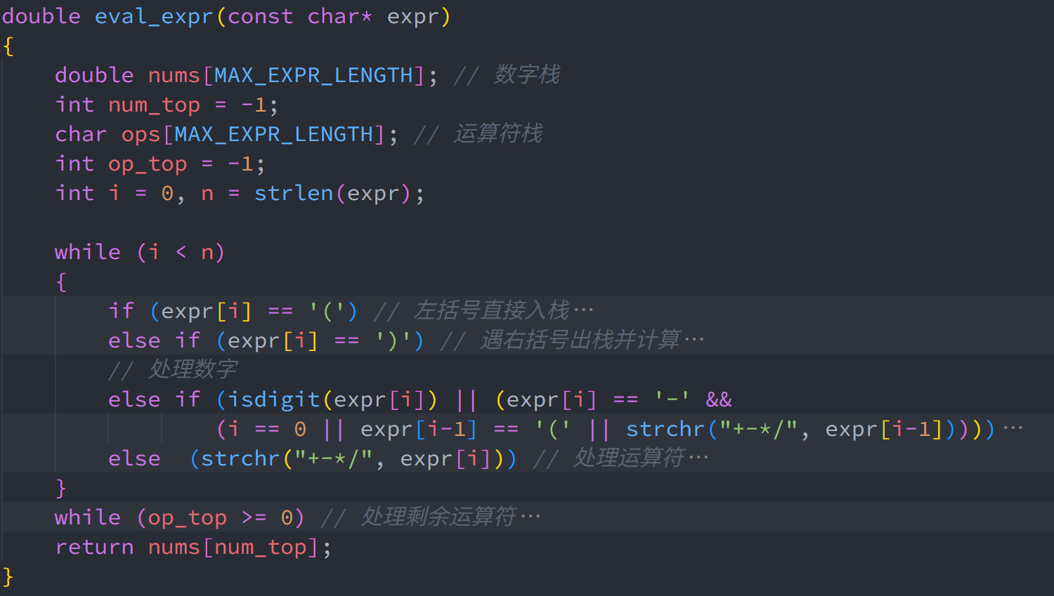
计算算法解析
串口输入
表达式缓存
解析计算
返回结果
结果回显

Slide 11
关键问题克服与总结
/04
Solutions of Problems and Summary
Notes:
首先是项目的背景

Slide 12
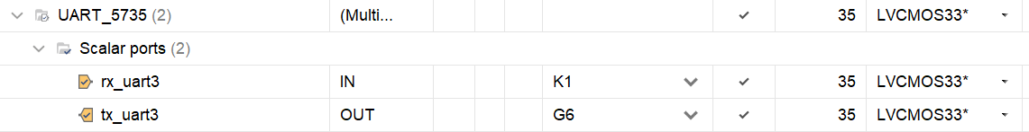
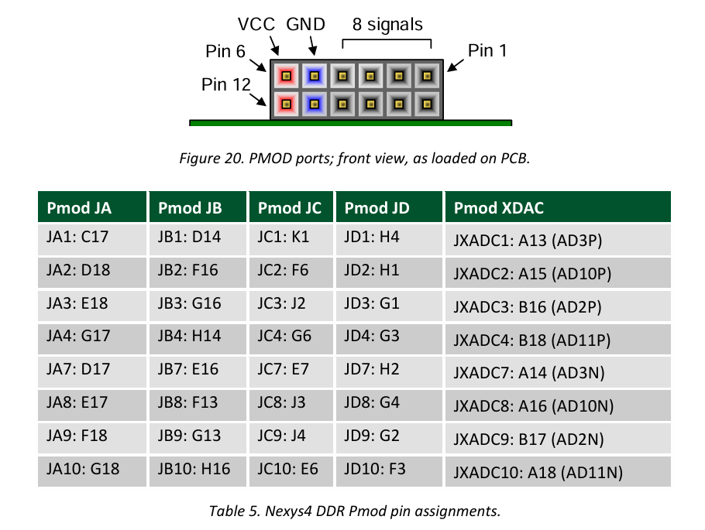
自定义uart通信
Solution:
利用Pmod端口自定义与串口屏进行数据交互

Slide 13
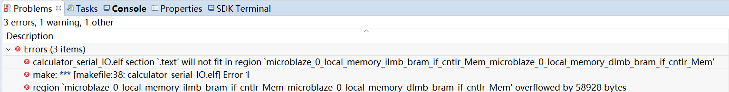

无法使用snprintf()进行回显
snprintf()依赖C标准库，导致代码体积变大
Solution:
在Block Design中的Address Editor修改local memory的address range

Slide 14
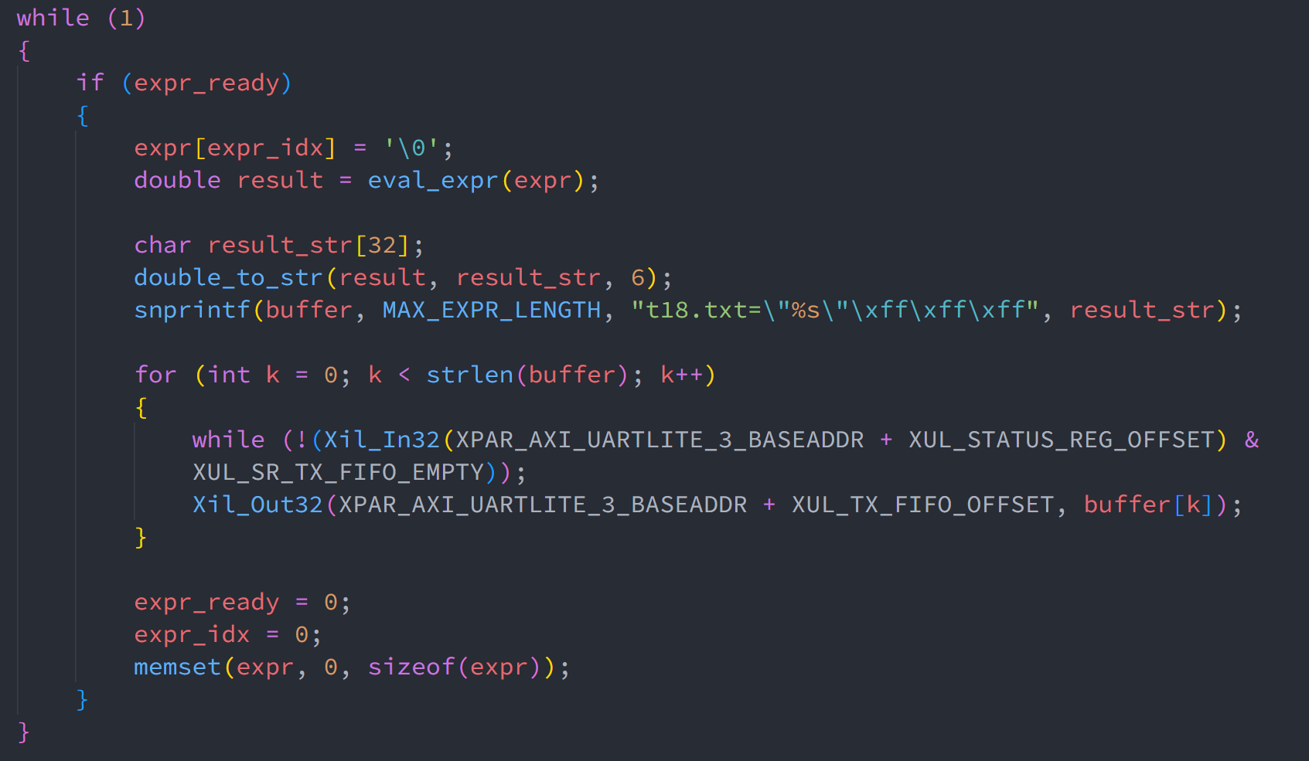
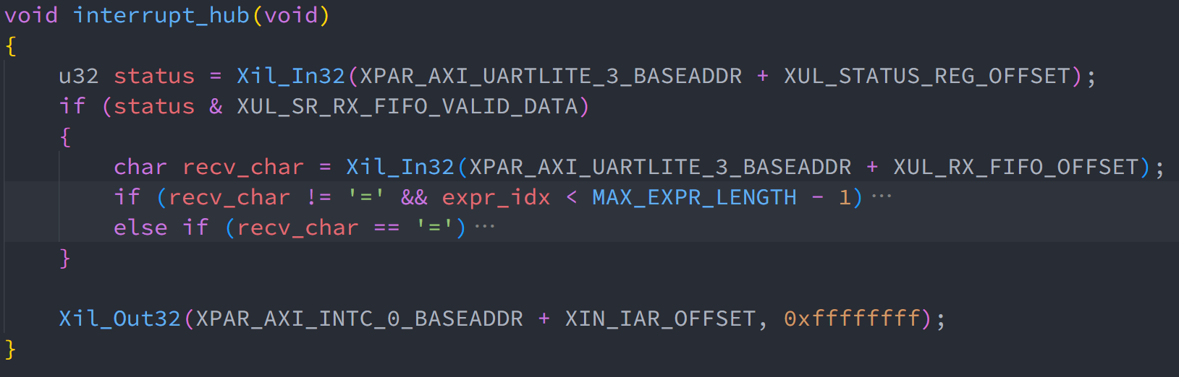
回显卡顿延迟
轮询方式读取串口数据（即不断 while 等待接收），导致 CPU 一直忙等，影响回显的实时性和系统响应
Solution:
使用uart的接收中断处理输入
主循环处理表达式计算和回显

Slide 15

感谢倾听
欢迎指正
Notes:
以上是我们大创项目的介绍, 欢迎各位评委老师提问，也欢迎各位评委老师提出建议。

